Slide 1
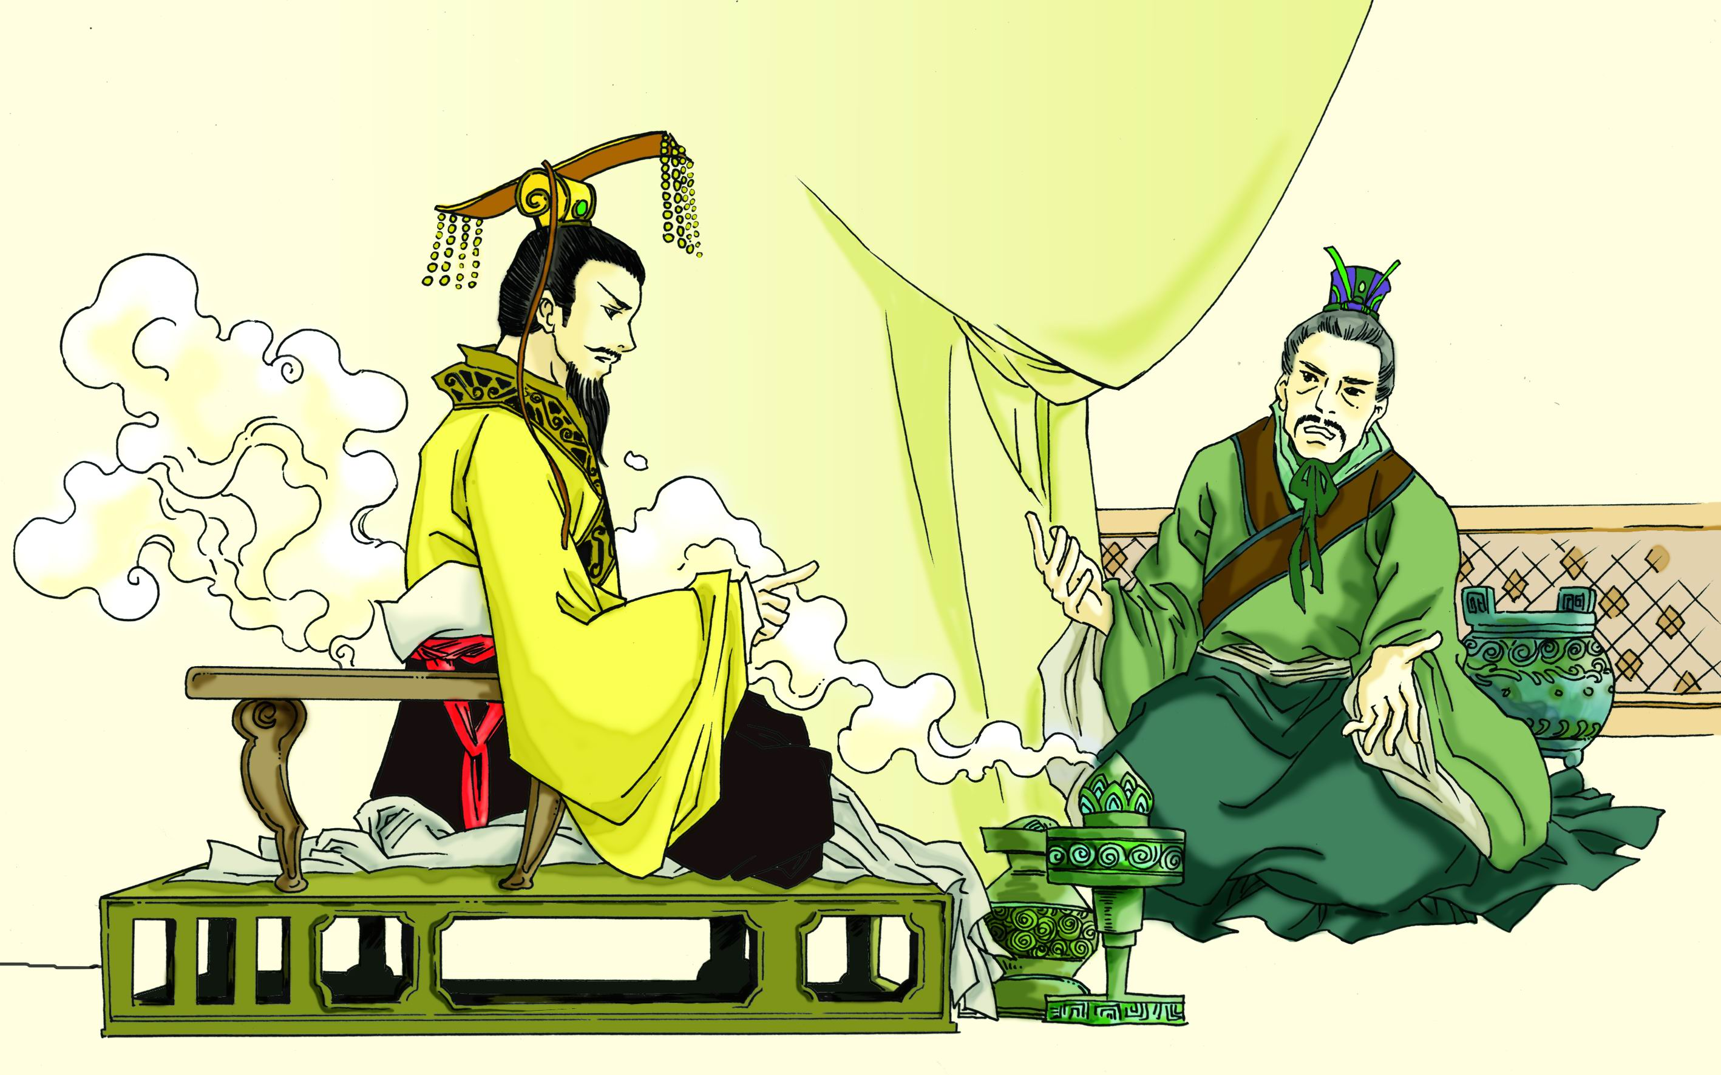
烛之武退秦师

Slide 2
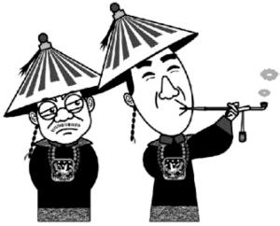
一言之辩，重于九鼎之宝；三寸之舌，强于百万之师。
——刘勰《文心雕龙》

Slide 3
烛之武退秦师
题目是文章的眼睛，它告诉我们什么？
（1）核心人物是烛之武；
（2）一人能使万人退却，力量悬殊，充满悬念；

Slide 4
《孙子兵法·谋攻》说：“上兵伐谋，其次伐交，其次伐兵，其下攻城。”
就是说，用兵之道，最高明者乃以谋略取胜；其次以外交取胜；以兵戎相见，攻城拔池，乃为最下之策。不用通过战争的手段，就使别的国家放下武器，停止战争，这是战争的最高境界。而外交谋略的正确运用则是达到这一境界的重要方面。这使得本文成为《左传》中的名篇。

Slide 5
《左传》简介
《左传①》是我国第一部详细完整的编年体历史著作，相传是鲁国的史官左丘明所著。因为《左传》和《公羊传》《谷梁传》都是为解说《春秋》而作，所以它们又被称作“春秋三传”，《左传》又名《春秋左氏传》。
(①传－－注释或解释经书的文字。)

Slide 6
按年月日顺序编写的史书体裁。如《春秋》、《左传》、《资治通鉴》等。
编年体
分不同的国家编写的史书体裁。如《国语》、《战国策》等。
国别体
以人物传记为中心的史书体裁。如《史记》、《三国志》等。
纪传体

Slide 7
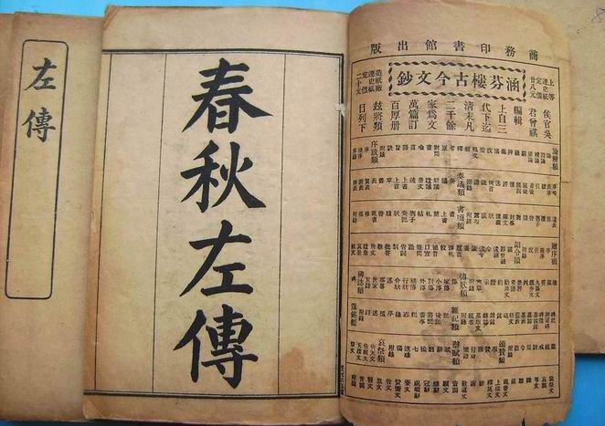
《左传》主要艺术成就
长于叙事，尤其出色的是描写战争；善于写人，工于记言。

Slide 8
《左传》文学地位
《左传》也是一部富有文学价值的历史散文著作。《左传》善于描写战争和记述外交辞令，记事条理清楚，详略得当；写人简洁生动，人物形象栩栩如生，是历代散文的典范。

Slide 9
课文诵读
听朗读，注意读音和节奏。

Slide 10
字词注音
fán
夫( )晋,何厌之有
秦军氾( )南
fú
无能为( )也矣
wéi
失其所与,不知（ ）
zhì
共( )其乏困
gōng
秦伯说( ),与郑人盟
yuè
quē
微夫( )人之力不及此
若不阙( )秦
fú
zhuì
夜缒( )而出
使杞( )子、逢（ ）孙戍之
qǐ
páng

Slide 11
晋侯、秦伯：晋文公、秦穆公。五级爵位制。
以：因为。
晋侯、秦伯围郑，
以其无礼于晋，
且贰于楚也。晋军（于）函陵，秦军（于）氾南。
于：对
无礼于晋：于晋无礼。
贰于楚：依附于晋的同时又依附于楚。贰，从属二主。数→动
军：驻扎。名词→动词
晋文公、秦穆公联合围攻郑国，因为整过郑国对楚国怀有二心。晋军驻扎在函陵，秦军驻扎在氾南。
介绍背景——晋秦围郑,介绍起因，开篇为下文的情节发展埋下伏笔。

Slide 12
思考
1、烛之武为什么要退秦师？（用原文回答）
晋侯、秦伯围郑
2、晋侯、秦伯为什么要围攻郑国？
以其无礼于晋且贰于楚也
3、郑国和秦国没有直接的联系，为什么也要围攻郑国？
利益
4、秦晋是怎么围攻郑国的？（用原文回答）
晋军函陵，秦军氾南。

Slide 13
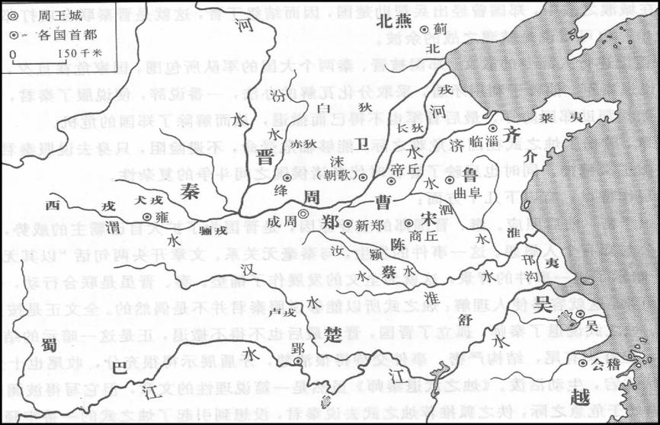
春秋时期形势图

Slide 14
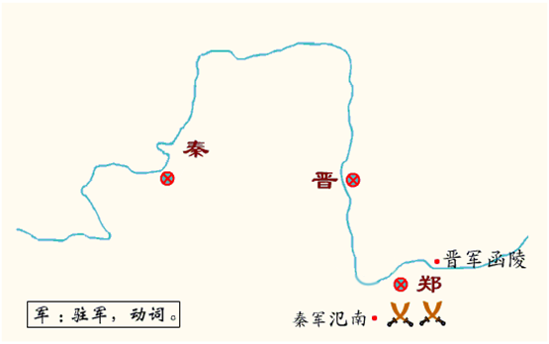


秦晋围郑示意图

Slide 15
第二段
若：假如。使：派
于郑伯言
佚之狐言于郑伯曰：“国危矣，若使烛之武见秦君，师必退。”公从之。
师：军队。
之：代词，他。
佚之狐对郑伯说：“郑国处于危险之中，如果能派烛之武去见秦伯，一定能说服他们撤军。”郑伯同意了。

Slide 16
之：助词，主谓之间，取消句子的独立性，不译。
无能为也已：不能干什么了。为：做（什么）已，同“矣”
犹：
尚且
辞：推辞
辞曰：“臣之壮也，犹不如人；今老矣，无能为也已。”公曰：“吾不能早用子，今急而求子，是寡人之过也。然郑亡，子亦有不利焉！”许之。
子：古代对男子的尊称。
而：
才
是寡人之过也：是，代词，这。过，过错。也，判断句的标志。
然：然而。
（烛之武）许之
写烛之武临危受命
烛之武推辞说：“我年轻时，尚且不如别人；现在老了，做不成什么了。”郑文公说：“我早先没有重用您，现在危急之中求您，这是我的过错。然而郑国灭亡了，对您也不利啊!”烛之武就答应了。

Slide 17
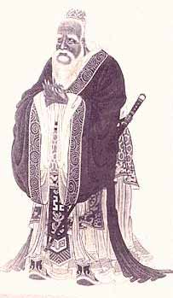
言为心声，语见其人
——探究烛之武其言其人
《东周列国志》中关于烛之武的句子
“须眉尽白，伛偻其身，蹒跚其步”，以致到了朝堂之上，“左右莫不含笑”。
——（明）冯梦龙《东周列国志》

Slide 18
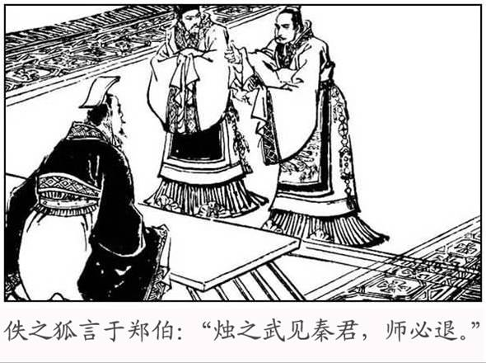

Slide 19
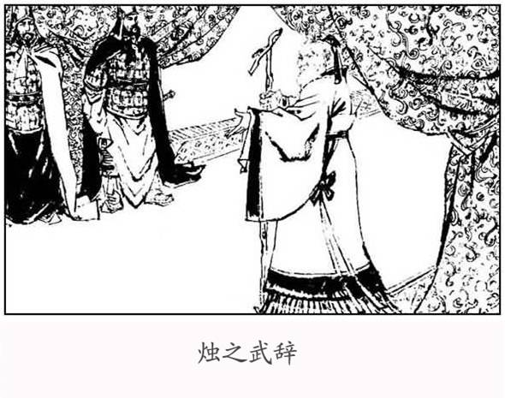

Slide 20
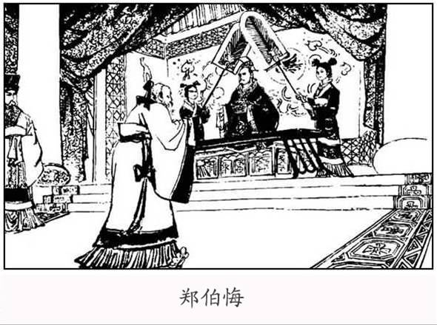

Slide 21
背诵一二段

Slide 22
试分析佚之狐、烛之武、郑伯三个人物形象
第2段
临危受命
烛 之 武 隆 重 出 场 一 波 三 折
①“佚之狐言于……师必退。”
A.侧面刻画烛之武的形象，未见其人，先闻其名。
B.在此也可窥见佚之狐知人善任的一面。
C.还可窥见郑伯善纳谏的一面。
②辞曰：“臣之壮……也已。”
进一步刻画烛之武的形象，是一位满腹才华，却未能被重用的大臣，人物形象更鲜活。
③公曰：“……”许之。
A.郑伯首先自责，体现了明君风范，然后以国家利益、形势与个人利益的透彻分析感动了烛之武，可谓善于做思想工作。
B.烛之武最终应允，决定以国家利益为重，只身去见秦伯，体现了他深明大义的一面。

Slide 23
（烛之武）曰
缒：用绳子拴着从城墙上往下吊。
夜：名词作状语。
在夜里；当夜。
夜 缒而出。见秦伯，曰：“秦、晋围郑，郑既知其亡矣。若亡郑而有益于君，敢以（之）烦执事。
既：
已经
亡：使…灭亡。 使动用法。
利益
执事：执行事务的人，对对方的敬称
当晚，烛之武用绳子从城上吊下去，见到了秦伯，烛之武说：“秦、晋两国围攻郑国，郑国已经知道要灭亡了。如果灭掉郑国对您有什么好处，那就冒昧地拿（亡郑这件事）烦劳您。

Slide 24
越：跨过。
鄙：把…当作（边邑）。名词的意动用法。
以：相当于“而”。
其：这
件事
越国以鄙远，君知其难也；焉用亡郑以陪邻？邻之厚，君之薄也。若舍郑以为东道主，行李之往来，共其乏困，君亦无所害。
焉：哪里，怎么。以：相当于“而”，连词，表目的，“来”。陪：增加。
行李：出使的人，使者。现指外出的人携带的随身物品。之：主谓之间。
薄：削弱
共：同“供”。乏困：缺少的(东西)。形→名
以（之）为；东道主：东方道路上的主人。现泛指主人。
亡郑利晋损秦
厚：增强
越过晋国把远方的郑国作为秦国的东部边境，您知道是很难的，（您）怎么要用灭掉郑国来给邻国（晋国）增加土地呢？邻邦的国力雄厚了，您的国力也就相对削弱了。假如放弃灭郑的打算，而让郑国作为您秦国东方道路上的主人，秦国的使者往来，郑国可以随时供给他们所缺乏的东西，对您秦国来说，也没有什么害处。

Slide 25
君尝为晋君赐矣：曾经给予晋君恩惠（指秦穆公曾派兵护送晋君回国）。尝，曾经。为，给予。赐，恩惠。
朝济而夕设版焉：济，渡河。设版，指筑墙。版，筑土墙用的夹板（借代） 。
且君尝为晋君赐矣，许君焦、瑕，朝济而夕设版焉，君之所知也。
之：主谓之间。也，表判断。
况且，您曾经对晋惠公有恩惠，他也曾答应把焦、瑕两城割让给您，然而，他早上渡河归晋，晚上就筑城拒秦，这是您知道的。

Slide 26
何厌之有：有何厌，“之”，宾语前置的标志。“厌”，满足。
阙：
侵损，
削减
夫晋，何厌之有？既东封郑，又欲肆其西封，不阙秦，将焉取之？阙秦以利晋，唯君图之。
既东封郑：已经在东边让郑国成为晋国的边界。东：向东。封：疆界，使……成为疆界。
焉：从哪里
引史为例，挑拨离间
肆：延伸，扩张。
唯：句首语气词，表示希望。图：考虑。
以：而
晋国有什么满足的呢？现在它已经在东边让郑国成为晋国的边界，又想扩张西部的疆界，如果不侵损秦国，晋国将从哪里得到他们所企求的土地呢？使秦国受损而让晋国受益，您还是好好掂量掂量吧!”

Slide 27
说：通“悦”，高兴。
盟：结盟。
秦伯说，与郑人盟，使杞子、逢孙、杨孙戍之，乃还 。
化险为夷
戍：守卫。
乃：于是。
秦伯高兴了，就与郑国签订了盟约。并派杞子、逢孙、杨孙帮郑国守卫，就率军回国。
烛之武说退秦师。

Slide 28
背诵第三段

Slide 29
子犯：狐偃的字。之：指秦军
微：假如没有。夫人：那人。
子犯请击之。公曰：“不可。微夫人之力不及此。因人之力而敝之，不仁；失其所与，不知；以乱易整，不武。吾其还也。”亦去之。
敝：损害
因：依靠
及：达到
与：结交，亲附
易：交换
其：代词，自己的
知：同“智”
其：表商量语气，还是。
去：离开。
之：代郑国
武：战时应遵守的道义准则
子犯请求晋侯下令攻击秦军。晋侯说：“不行。假如没有那人的支持，我就不会有今天。依靠了别人的力量却又去损害他，这是不仁义的；失掉自己的同盟国，这是不明智的；以混乱代替联合一致，这是不勇武的。我们还是回去吧。”这样晋军也撤离了郑国。

Slide 30
智退秦师
烛之武善于利用秦晋矛盾,打动了秦伯,使秦退兵,他是如何做到这一点的?
请将课文第三自然段分层，讨论分析烛之武是如何分析利弊，步步深入的。

Slide 31
烛之武说秦伯运用了高超的攻心术 ：
第一步，欲扬先抑，以退为进。
1（坦言知亡，避其锐气：郑既知亡矣。）
第二步，阐明利害，动摇秦君。
2（亡郑只对晋有利：邻之厚，君之薄也。）
第三步，替秦着想，以利相诱。
3（舍郑会对秦有益：君亦无所害。）
第四步，引史为例，挑拨秦晋。
4（君之所知也。）
第五步，推测未来，劝秦谨慎。
5（唯君图之。）

Slide 32
写作特点
1、详略得当
这篇课文主要表现烛之武怎样说退秦师的，所以对“退秦师”的前因后果只作简略交代，其它枝节更是只字未提。从而做到繁而不杂，层次井然。
2、伏笔与照应
这篇文章虽短，但在叙述故事时，却能够处处注意伏笔与照应。例如，在交代秦、晋围郑的原因时，说是“以其无礼于晋，且贰于楚”，说明郑与秦没有太多的矛盾冲突。这就为下文烛之武说退秦军埋下了伏笔。

Slide 33
3、波澜起伏
这篇课文波澜起伏，生动活泼。从大军压境到最后的平息，课文都是有张有弛，曲折有致，增强了文章的艺术感染力。

Slide 34
作业布置
1 背诵全文，要求默写。
2 完成字词清单，课时作业【四】

